Slide 1
Министерство Здравоохранения Республики Дагестан Государственное бюджетное профессиональное образовательное учреждение Республики Дагестан «Дагестанский базовый медицинский колледж им. Р.П.Аскерханова» (ГБПОУ РД «ДБМК»)
Презентация практического занятия
по теме:
Дифтерия. The Future Simple Tense.
Дисциплина : ОГСЭ.03.Иностранный язык
Специальность: 31.02.02Лечебное дело
Автор –составитель: Гимбатова П.Г.
Рассмотрено и утверждено
на заседании цикловой
методической комиссии общественных
и общеобразовательных дисциплин N1
Протокол __
_____________
Председатель ЦМК ___________ Э.Б.Рамазанова

Slide 2
Согласовано Рассмотрено и утверждено на Методист заседании ЦМК П.А. Гамидова преподавателей общественных и общеобразовательных дисциплин № 1 Пртокол №_____ _____________20__ г Председатель ЦМК _________ Э.Б.Рамазанова

Slide 3
Цель: - развитие умения осваивать новый мат ериал, используя имеющиеся. - развитие навыков аудирования , говорения, чтения , используя новый лексический материал. - изучение нового лексического материала.

Slide 4
We’ll start our lesson with a homework survey
Your homework was to read, to translate and to retell the text «Gastritis».
Gastritis symptoms can include upper abdominal pain, and sometimes nausea, vomiting, and/or a feeling of fullness soon after eating.1 The condition is characterized by inflammation of the stomach lining. This inflammation can be erosive, causing sores in the stomach lining, or non-erosive, which doesn't wear away the lining.
There are many causes of gastritis, with the bacterial infection Helicobacter pylori (H. pylori) among the most common.2 Excessive use of nonsteroidal anti-inflammatory medication (NSAIDs) or alcohol are additional common causes of gastritis.3
This article discusses gastritis symptoms, potential causes of gastritis, and how the condition is diagnosed and treated with gastritis medication and other interventions.

Slide 5
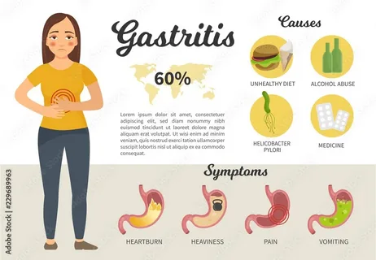
Gastritis Symptoms
The most common gastritis symptom is upper abdominal upset or pain. The pain is often described as an uncomfortable burning or gnawing sensation.
Besides pain, other potential symptoms of gastritis include:4
Belching
Abdominal bloating
Loss of appetite
Nausea or vomiting
Feeling of fullness after eating only a small meal (early satiety)
Blood in your vomit or dark or tar-colored stools may be a sign of bleeding in the stomach, as gastritis can promote ulcers (sores within the lining of the stomach).5
Additional signs and symptoms of bleeding in the stomach (all of which stem from related iron deficiency anemia) include:6
Fatigue
Trouble breathing
Dizziness
Weakness
Pale skin
Fast heartbeat
How Gastritis Is Treated
Treatment of gastritis first involves addressing the underlying cause. For example, if alcohol or NSAIDs are causing your gastritis, then stopping them is essential.
If H. pylori infection is the cause, your healthcare provider will prescribe you a two-week medication regimen that usually consists of two antibiotics and a proton pump inhibitor (PPI).

Slide 6
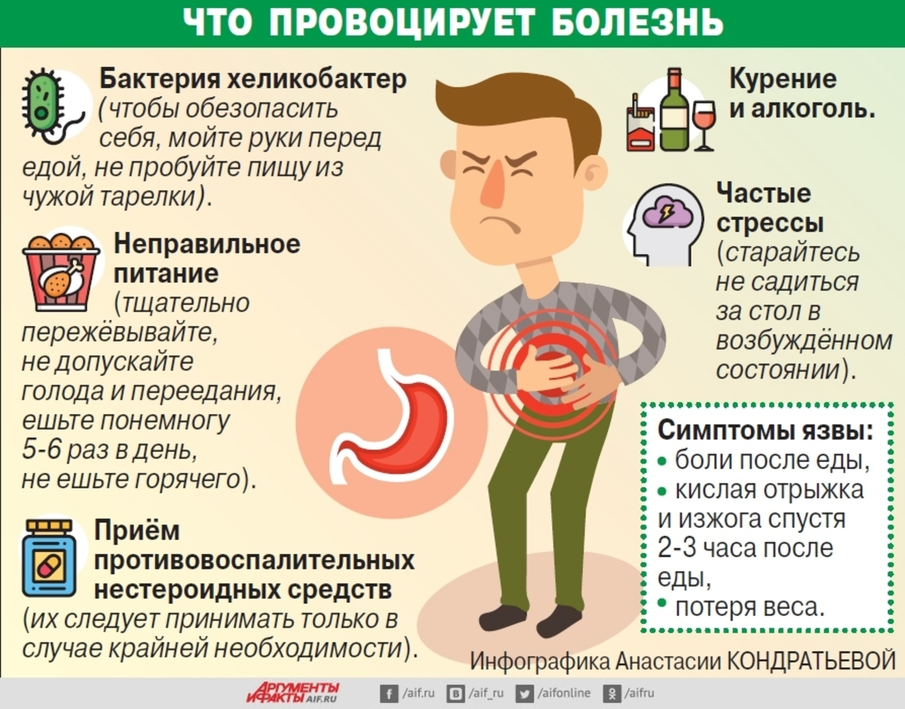

Slide 7
Task №1: read and translate the text into Russian. Задание № 1: прочитать и перевести текст на русский язык.
Diphtheria
Diphtheria, acute infectious disease caused by the bacillus Corynebacterium diphtheriae and characterized by a primary lesion, usually in the upper respiratory tract, and more generalized symptoms resulting from the spread of the bacterial toxin throughout the body. Diphtheria was a serious contagious disease throughout much of the world until the late 19th century, when its incidence in Europe and North America began to decline and was eventually reduced even further by immunization measures. Before then, various other measures were tried—doctor and American statesman Josiah Bartlett (1729–95), for instance, was one of the first physicians to use quinine, extracted from Peruvian bark, to treat diphtheria. The disease still occurs mainly in the temperate regions of the world, being more common during the colder months of the year and most often affecting children under age 10.
The symptoms of diphtheria include moderate fever, fatigue, chills, and a mild sore throat. The propagation of the diphtheria bacilli leads to the formation of a thick, leathery, grayish membrane that is composed of bacteria, dead cells from the mucous membranes, and fibrin (the fibrous protein associated with blood clotting). This membrane firmly adheres to the underlying tissues of the mouth, tonsils, pharynx, or other site of localization. The membrane separates in 7 to 10 days, but toxic complications occur later in severe cases. The heart is affected first, often in the second or third week. The patient develops toxic myocarditis (inflammation of the heart muscle), which can be fatal. If the person survives this dangerous period, the heart will recover completely and the patient will appear to be well. However, this appearance is deceptive and is indeed one of the most treacherous aspects of the disease, because paralysis caused by the action of the toxin on the nervous system often strikes when the patient seems to have recovered. Paralysis of the palate and some eye muscles develops in about the third week; this is usually transient and not severe.

Slide 8
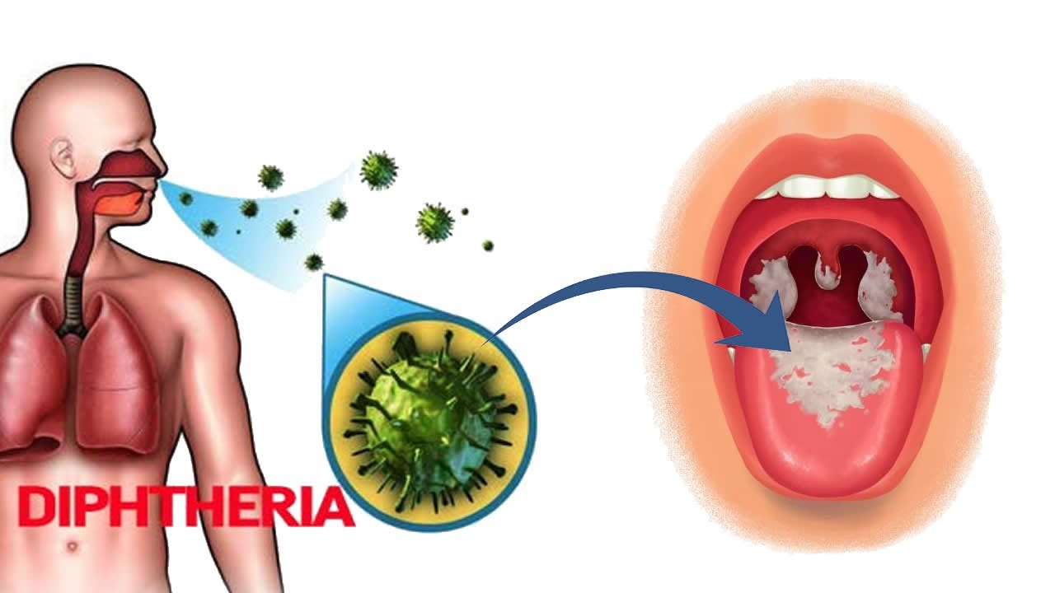
As late as the fifth to eighth week, however, paralysis affecting swallowing and breathing develops in severe cases, and the patient may die after weeks of apparent well-being. Later still, paralysis of the limbs may occur, though it is not life-threatening. If the patient can be supported through this critical phase, recovery will be complete.
To prevent diphtheria, the body must produce its own antitoxin in response to active immunization with diphtheria toxin. Active immunization has become a routine measure in many countries through immunization with diphtheria toxoid, a form of the exotoxin that has been rendered nontoxic but that has retained its capacity to induce antitoxin formation once injected into the body. The diphtheria toxoid is usually first given in several successive doses during the first few months of life, with booster doses within one or two years and again at five or six years of age.

Slide 9
Task № 2: Translate word-
Combinations:
acute infectious disease
primary lesion
immunization measures
the symptoms of diphtheria
dead cells
toxic complications
dangerous period
paralysis of the limbs
eye muscles
critical phase
to active immunization
life-threatening

Slide 10
Future Simple Tense.
Future Simple Tense (или просто Future Simple) — это простое будущее время в английском языке.
Мы используем Future Simple, чтобы высказать предположения о будущем или о событиях, которые точно произойдут и на которые мы не можем повлиять. А также, для обещаний, угроз, предупреждений и предостережений. Future Simple образуется при помощи одного вспомогательного глагола will. Он употребляется со всеми числами и лицами. Не важно, говорим мы о 1-м лице единственного числа (I), о 3-м лице единственного числа (She / He / It) или же обо всех лицах множественного числа (We / You / They) — во всех случаях употребляем вспомогательный глагол will.
ВАЖНО: Иногда в британском английском с подлежащими I и We употребляется глагол shall.
Утверждение
Для того, чтобы составить утвердительное предложение в Future Simple — нужно добавить глагол will (shall) после подлежащего, но перед смысловым глаголом без частицы to.
I / She / He / It / We / You / They + will (shall) + V
I will read an interesting book — Я буду читать интересную книгу
You will buy a new dress — Ты купишь новое платье
He will play tennis — Он будет играть в теннис
We will dream of better days — Мы будем мечтать о лучших деньках
Отрицание
Отрицательная конструкция времени Future Simple образуется при помощи добавления частицы not после вспомогательного глагола will (shall).
I / She / He / It / We / You / They + will not (shall not) + V
I will not take your bag — Я не буду брать твою сумку
We will not find the hotel tomorrow — Мы не найдем отель завтра

Slide 11
My friend will not play guitar with us — Мой друг не будет играть с нами на гитаре
They will not present the project this Friday — Они не представят проект в эту пятницу.
В вопросительной конструкции вспомогательный глагол will (shall) переносится в начало предложения, а за ним следует подлежащее и смысловой глагол без частицы to.
Will (Shall) + I / She / He / It / We / You / They + V
Shall I make the reservation? — Я оформлю бронирование?
Will you buy that blue car? — Ты купишь ту синюю машину?
Will she call me back? — Она перезвонит мне?
Will they win this match? — Они выиграют этот матч?

Slide 12
Task № 3 : Translate sentences into English using Future Simple Tense.
1. Переведите предложения, используя будущее время глаголов.
Я поеду домой в начале декабря.
Вечером мой брат напишет письмо своему другу в Америке.
В пятницу наш офис будет закрыт.
Мы будем сдавать экзамен по истории на следующей неделе.
Ты найдешь свой подарок под новогодней елкой.
Песни твоей сестры будут очень популярными.
Я уверен, что Ник скоро передумает.
Мы не останемся в этом дешевом отеле.
Мэри никогда не забудет свою первую любовь.
Завтра не будет облачно. Мы не будем брать зонт.
Доктор не разрешит Инне выходить на улицу.
Вы пообедаете со мной? – Да. Пойду, помою руки. – Что вы будете: мясо или рыбу? – Я буду рыбу.
Что мы купим на папин день рождения? – Мы подумаем об этом завтра утром.
Ты выйдешь за меня замуж? – Да!

Slide 14
Задание № 1: прочитать и перевести текст «Дифтерия»
Дифтерия - острое инфекционное заболевание, вызываемое палочкой Corynebacterium diphtheriae и характеризующееся первичным поражением, обычно верхних дыхательных путей, и более распространенными симптомами, возникающими в результате распространения бактериального токсина по всему организму. Дифтерия была серьезным инфекционным заболеванием на большей части земного шара вплоть до конца 19-го века, когда ее распространенность в Европе и Северной Америке начала снижаться и в конечном итоге была еще более снижена благодаря мерам иммунизации. До этого были испробованы различные другие меры — например, врач и американский государственный деятель Джосайя Бартлетт (1729-1795) был одним из первых врачей, который использовал хинин, добываемый из перуанской коры, для лечения дифтерии. Заболевание по-прежнему встречается в основном в регионах с умеренным климатом, чаще встречается в холодное время года и чаще всего поражает детей в возрасте до 10 лет. Симптомы дифтерии включают умеренную температуру, усталость, озноб и легкую боль в горле. Размножение дифтерийных палочек приводит к образованию толстой, кожистой, сероватой оболочки, которая состоит из бактерий, мертвых клеток слизистых оболочек и фибрина (волокнистого белка, связанного со свертыванием крови). Эта мембрана прочно прикрепляется к нижележащим тканям полости рта, миндалин, глотки или других мест локализации. Мембрана отделяется через 7-10 дней, но в тяжелых случаях токсические осложнения возникают позже. Сердце поражается в первую очередь, часто на второй или третьей неделе. У пациента развивается токсический миокардит (воспаление сердечной мышцы), который может привести к летальному исходу. Если человек переживет этот опасный период, сердце полностью восстановится, и пациент будет выглядеть здоровым. Однако эта видимость обманчива и действительно является одним из самых коварных аспектов заболевания, поскольку паралич, вызванный действием токсина на нервную систему, часто наступает, когда пациент, кажется, уже выздоравливает. Паралич неба и некоторых глазных мышц развивается примерно на третьей неделе; обычно он преходящий и не тяжелый.

Slide 15
Однако уже на пятой-восьмой неделе в тяжелых случаях развивается паралич, влияющий на глотание и дыхание, и пациент может умереть после нескольких недель кажущегося благополучия. Еще позже может развиться паралич конечностей, хотя это и не опасно для жизни. Если пациенту будет оказана поддержка на этом критическом этапе, выздоровление будет полным.
Чтобы предотвратить дифтерию, организм должен вырабатывать собственный антитоксин в ответ на активную иммунизацию дифтерийным токсином. Активная иммунизация стала обычной мерой во многих странах путем иммунизации дифтерийным анатоксином - формой экзотоксина, которая стала нетоксичной, но сохранила свою способность вызывать образование антитоксинов после введения в организм. Дифтерийный анатоксин обычно вводится в несколько последовательных доз в течение первых нескольких месяцев жизни, с повторными дозами в течение одного-двух лет и снова в возрасте пяти-шести лет.
Задание № 2: перевести словосочетания.
острое инфекционное заболевание
первичное поражение
меры иммунизации
симптомы дифтерии
мертвые клетки
токсические осложнения
опасный период
паралич конечностей
глазные мышцы
критическая фаза
активировать иммунизацию
опасная для жизни.

Slide 16
Задание № 3: перевести предложения на английский язык , используя Future Simple.
I will go home in early December.
In the evening, my brother will write a letter to his friend in America.
Our office will be closed on Friday.
We will take the history exam next week.
You will find your gift under the Christmas tree.
Your sister's songs will be very popular.
I'm sure Nick will change his mind soon.
We will not stay in this cheap hotel.
Mary will never forget her first love.
It won't be cloudy tomorrow. We won't take an umbrella.
The doctor won't let Inna go outside.
Will you have lunch with me? - Yes. I'm going to wash my hands. – What will you have: meat or fish? – I'll have the fish.
What are we going to buy for Dad's birthday? – We'll think about it tomorrow morning.
Will you marry me? - yes!

Slide 17
Your homework – to read, to translate, to retell the text « Diphtheria», to learn word-combinations.

